Slide 1



Циклы в Java

Slide 2
Циклы в Java
Цикл с предусловием
while
Цикл со счетчиком
for
Цикл “для каждого”
for each..
Цикл с постусловием
do..while

Slide 3
ПСЕВДОКОД
while (<условие>){ <Действия> (выполняются пока условие истинно) }
int x = 0;
while (x < 5){
System. оut.print(x + " ");
x++;
}
int x = 0;
while (true){
System.оut.print(x + " ");
x++;
}
Цикл с предусловием while
повторяет действие(-я) до тех пор, пока условие истинно

Slide 4
ПСЕВДОКОД
do{ <Действия> (выполняются пока условие истинно) } while (<условие>);
int x = 0;
do {
System.оut.print(x + " ");
x++;
} while (x < 5);
Цикл с постусловием do … while
сначала выполняется тело цикла, а потом проверяется условие его продолжения и перехода на следующий шаг

Slide 5
1 Считываем первое число a
1 Считываем второе число a
3 Произведение чисел a и b:
a * b = a + a + a … + a
b раз
Задание
Напишите программу, которая вводит два целых числа и находит их произведение, не используя операцию умножения.
Учтите, что числа могут быть отрицательными.

Slide 6
for (int i = 0; i < 10; i++){
System.out.println(i);
}
Область видимости переменной
for (int i = 10; i > 0; i--){
System.out.println(i);
}
out.println(i); // ОШИБКА!
for (int i = 10; i > 0; i--){
System.out.println(i);
}
Цикл со счетчиком for
выполняет указанную последовательность действий столько раз, сколько нужно

Slide 7
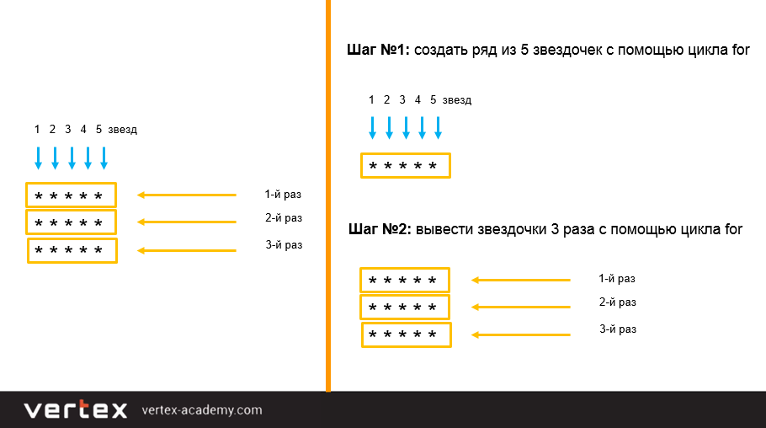
for (int i = 0; i < 3; i++) {
for (int j = 0; j < 5; j++) {
System.out.printf("*");
}
System.out.println();
}
Вложеные циклы for … for
Вложенные циклы позволяют решать самые разнообразные задачи

Slide 8
Вывод таблицы умножения
for (int i = 1; i < 10; i++) {
for (int j = 1; j < 10; j++) {
System.out.printf("%2d ", i * j);
}
System.out.println();
}
Вложеные циклы for … for
Вложенные циклы позволяют решать самые разнообразные задачи

Slide 9
outer:
for (int i = 1; i < 10; i++) {
for (int j = 1; j < 10; j++) {
if (j >= 5) {
break outer;
}
System.out.printf("%2d ", i * j);
}
System.out.println();
for (int i = 0; i < 10; i++){
if (i == 5)
break;
System.out.println(i);
}
Операторы выхода из цикла break
используется для прерывания цикла только в отдельных особенных ситуациях

Slide 10
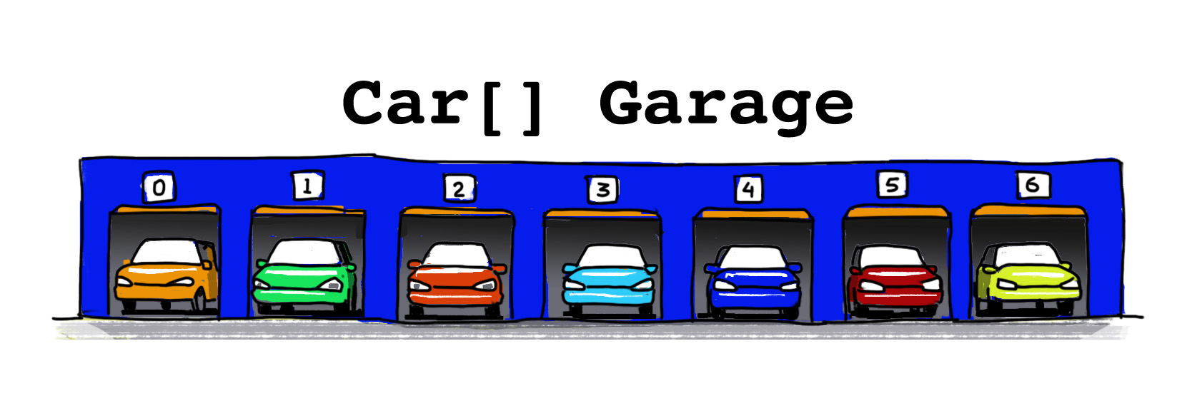
Одномерные массивы

Slide 11
Одномерные массивы

Slide 12
Одномерные массивы

Slide 13
Одномерные массивы

Slide 14
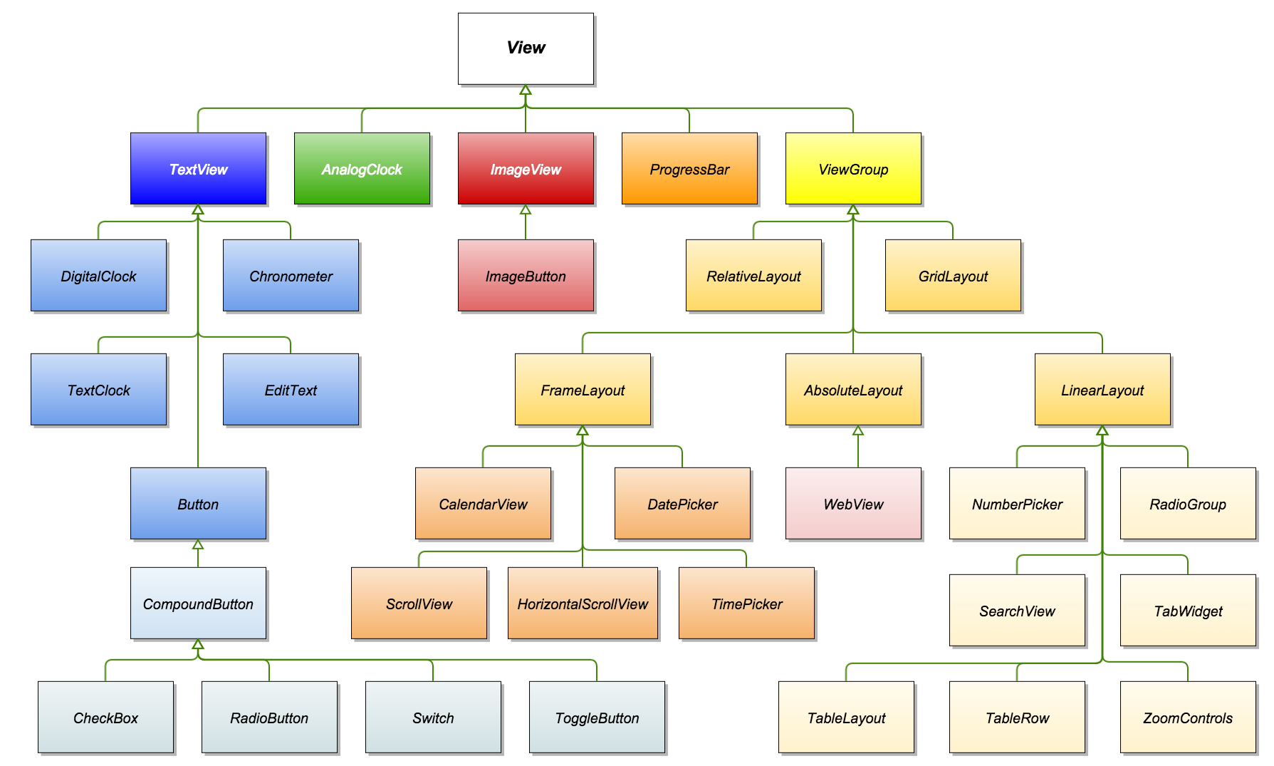
Иерархия класса View

Slide 15
КомпонентView
Изменяется вид компонента
Метод
invalidate()
Метод
onDraw(Canvas canvas)
Компонент View
Принцип отрисовки

Slide 16
@Override
protected void onDraw(Canvas canvas) {
// здесь располагаются команды рисования
//...
// заказ на перерисовку
invalidate();
}
Android практикум Анимация
Аннотация @Override перед объявлением метода означает, что мы хотим изменить стандартный базовый метод, который написан разработчиками

Slide 17
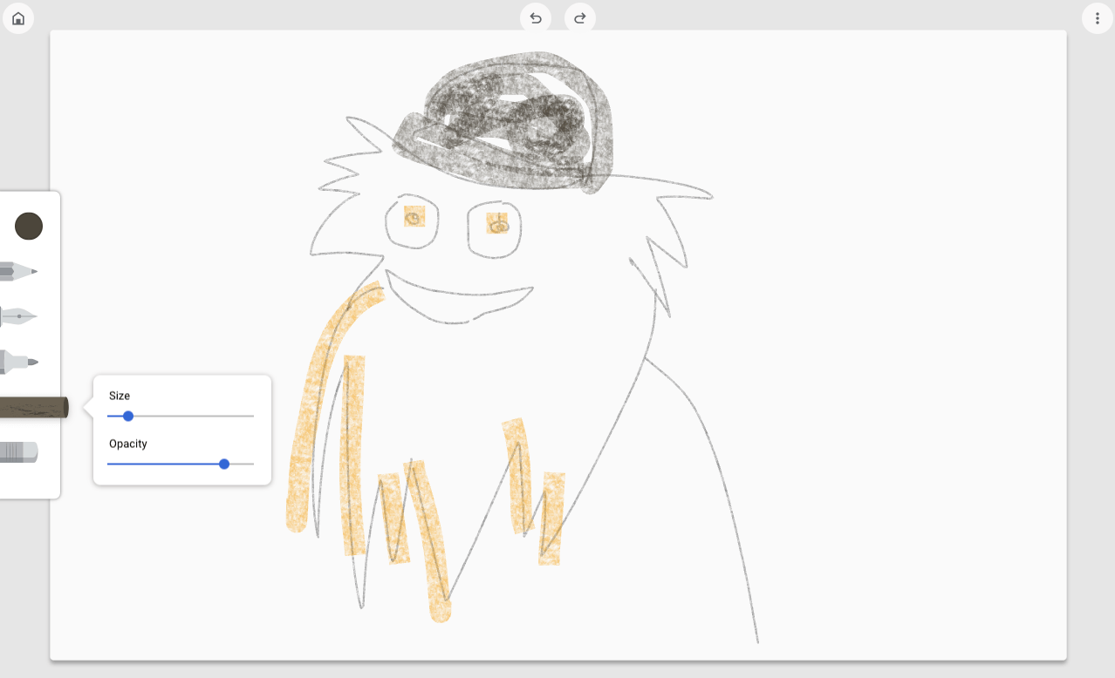
@Override
protected void onDraw(Canvas canvas) {
// здесь располагаются команды рисования
//...
// заказ на перерисовку
invalidate();
}
Canvas
Android практикум Анимация
Аннотация @Override перед объявлением метода означает, что мы хотим изменить стандартный базовый метод, который написан разработчиками

Slide 18
@Override
protected void onDraw(Canvas canvas) {
canvas.drawCircle(x, 300, 20, paint);
// готовим x для следующего кадра
x += 0.5f;
invalidate();
}

